Slide 1



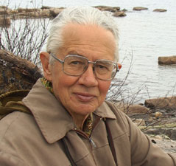
Живые сокровища
Экомира
Народный экологический университет
«Если вырубить леса, ветер не будет дуть с океана и над сушей не выпадут дожди»
Виктор Георгиевич Горшков –
(12 июля 1935 — 10 мая 2019) — советский, российский физик, эколог; профессор, доктор физико-математических наук.

Slide 2
Мнение обычного человека, пытающегося разобраться в современной картине мира
Дочитал до конца удивительную книгу В.Г. Горшкова "Физические и биологические основы устойчивости жизни" // Фейсбук Талайбека Мусаева. 04.01.2016.
Guru Talai
«Книга про то, как в силу деятельности человека уменьшается биота в планетарном масштабе. Более того, автор указывает на поразительно реальный факт того, что температурные аномалии вызываются круговоротом воды в природе, в форме водяного пара. А водяной пар - самый главный парниковый газ!
https://sobiainnen.livejournal.com/159749.html?ysclid=l3wkx38dzp

Slide 3
Биографические заметки
Годы жизни (1935-2019)
С 1956 года учился в Ленинградском университете в группе теоретической и математической физики. Работал под руководством Льва Абрамовича Слива.
Работал ведущим научным сотрудником отделения теоретической физики Петербургского института ядерной физики им. Б. П. Константинова.
Умер 10 мая 2019 года на 84-м году жизни
Во всем мне хочется дойти
До самой сути.
В работе, в поисках пути,
В сердечной смуте.
До сущности протекших дней,
До их причины,
До оснований, до корней,
До сердцевины.
Всё время схватывая нить
Судеб, событий,
Жить, думать, чувствовать, любить,
Свершать открытья.
Б. Пастернак

Slide 4

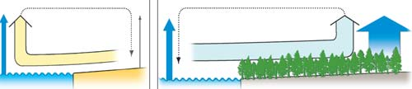

Slide 5
НИЦ «Курчатовский институт» - ПИЯФ
Россия, Ленинградская обл., г. Гатчина, мкр. Орлова роща, д. 1
2021 год – юбилейный год для Петербургского института ядерной физики им. Б.П. Константинова Национального исследовательского центра «Курчатовский институт».
50 лет назад филиал Физико-технического института им. А.Ф. Иоффе РАН в Гатчине получил статус самостоятельного научного учреждения

Slide 6
В.Г. Горшков - физик
«к нему пришли и ученики — С. Михайлов, С. Поликанов, Е. Друкарёв — сейчас хорошо известные научные работники».
Горшков В. Г. Исследование процессов с участием релятивистских электронов : Автореф. дис. … канд. физ.-мат. наук / Ленингр. гос. ун-т им. А. А. Жданова. — Л., 1963. — 7 с.
Горшков В. Г., Поликанов В. С. Рассеяние рентгеновских лучей на атоме водорода / АН СССР, Физ.-техн. ин-т им. А. Ф. Иоффе. — Л. : Б. и., 1969. — 10 с.
Горшков В. Г. Электромагнитные процессы при средних и высоких энергиях : Автореф. дис. … д-ра физ.-мат. наук : (041) / АН СССР, Физ.-техн. ин-т им. А. Ф. Иоффе. — Л., 1970. — 18 с.
Горшков В. Г., Михайлов А. И., Шерман С. Г. Рассеяние фотонов на связанном электроне с ионизацией атома. — Л. : Б. и., 1974. — 42 с. — (Препринт / АН СССР, Ленингр. ин-т ядер. физики им. Б. П. Константинова ; 119).
Горшков В. Г. Слабые взаимодействия в атомной физике. — Л. : Б. и., 1976. — 41 с. — (Препринт / АН СССР. Ленингр. ин-т ядер. физики им. Б. П. Константинова ; № 268)
Горшков В. Г., Михайлов А. И., Шерман С. Г. Возбуждение 2р-уровня водородоподобного атома в трехфотонных процессах. — Л. : ЛИЯФ, 1984. — 19 с. — (Препринт / АН СССР, Ленингр. ин-т ядер. физики им. Б. П. Константинова ; № 956).

Slide 7
Реалии научного мира
В 1963году В.Г. Горшковым была представлена к защите кандидатская диссертация, за которую ведущий оппонент предложил присудить степень доктора. Это не произошло по причине, прямо к науке не относящейся. Дело упиралось в то, что тогдашние «звёздные мальчики», позднее ставшие знаменитыми Шехтер и Ансельм, ещё не были докторами наук. Перспектива «забежать» перед ними, оказаться впереди воображаемого «паровоза», угнетала Слива. И он предложил ограничиться степенью кандидата физ.-мат. наук.
Нас, сотрудников Слива, это несколько задело, как некоторое указание на нашу неполноценность для «калашного ряда». Время ситуацию подправило, и из сотрудников Слива получился вполне достойный этот самый ряд. Виктор из происшествия определённо сделал выводы.

Slide 8
В.Г. Горшков - алармист
в самом начале 70-х ученый-физик увлекается алармизмом, т.е. предупреждением человечества о грозящей ему беде — лет за двадцать оно останется без еды, топлива и питьевой воды. Неутешителен был вывод — надо сократиться ему, человечеству, раз в десять. Виктор Геогргиевич был не единственный алармист, но сила его доводов определялась тем, что он мастерски применил мощь теоретической физики для анализа всей системы земной природы, частью которой, до неприличия своевольной и быстро растущей, было человечество.

Slide 9
Классическая физика и начала экологического мышления
Как алармист, он проявлял широчайшие знания в области классической физики, способность использовать всю её мощь для оценки того, что необходимо для продолжения длительного устойчивого состояния всего человечества, на единственно возможном пути — пути сохранения гармонии в отношениях нас, людей, со средой обитания — природой.

Slide 10
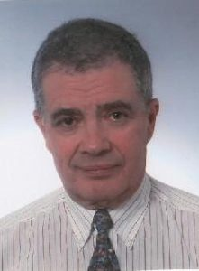
Из воспоминаний соратников
«Доклады Горшкова пользовались большим вниманием, вызывали ожесточённые споры. Но для многих, в том числе и для меня, служили ещё и школой обучения интереснейшим проблемам, касающимся всего человечества и окружающей его природы. Они побуждали не только изучать, но агитировали думать и заниматься всеми этими важными вопросами».
Мирон Амусья, Семь искусств, №6 30.06.2020 /https://litbook.ru/article/14442?

Slide 11
Своя колея
Было ясно, что подход, развиваемый ученым правилен, и многое обещает. Тематика его собственных исследований пошла от чересчур широкого алармизма в сторону обоснования необходимости сохранения природы как непременного условия успешного и благополучного существования человека.
Стало ясно, что очень неправ был когдатошний «мечтатель», написавший: «Нам нечего ждать милостей от природы. Взять их у неё — наша задача».

Slide 12
Горшков-эколог
Горшков В. Г. On the role of the terrestrial and marine biota in the global carbon budget / V.G. Gorshkov. — Leningrad : Б. и., 1979. — 23 с. — (Acad. of sciences of the USSR Leningrad nuclear physics institute ; 534).
Горшков В. Г. Пределы устойчивости биосферы и окружающей среды. — Л. : ЛИЯФ, 1987. — 62 с. — (Препринт / АН СССР, Ленингр. ин-т ядер. физики им. Б. П. Константинова ; 1336)
Горшков В. Г., Кондратьев К. Я., Шерман С. Г. Устойчивость биосферы и окружающей среды: воздействие хозяйственной деятельности / В. Г. Горшков, К. Я. Кондратьев, С. Г. Шерман. — Л. : ЛИЯФ, 1989. — 31 с. — (Препринт / АН СССР, Ленингр. ин-т ядер. физики им. Б. П. Константинова ; 1512).
Горшков В. Г. Устойчивость и эволюция биологических видов и сообществ биосферы. — Л. : ЛИЯФ, 1989. — 28 с. — (Препринт / АН СССР, Ленингр. ин-т ядер. физики им. Б. П. Константинова ; № 1505).
Горшков В. Г., Шерман С. Г. Устойчивость биологического вида и половой диморфизм. — Л. : ЛИЯФ, 1990. — 22 с. — (Препринт / АН СССР, Ленингр. ин-т ядер. физики им. Б. П. Константинова ; № 1610)
Горшков В. Г. Энергетика биосферы и устойчивость состояния окружающей среды / Под ред. К. С. Лосева. — М. : ВИНИТИ, 1990. — 237 с. — (Теоретические и общие вопросы географии / ВИНИТИ ; Т. 7). — (Итоги науки и техники . Серия).

Slide 13
В.Г. Горшков - педагог
появились ученики и последователи по всему миру, возник интереснейший. сайт Биотическая Регуляция https://www.bioticregulation.ru/index_r.php
В. Г. Энергетика биосферы: Учеб. пособие. — Л. : ЛПИ, 1982. — 79 с.
с. Горшков В. Г. Экология человека: Учеб. пособие. — Л.: ЛПИ, 1984. — 71 с. Горшков
Горшков В. Г., Довгалюк Ю. А., Ивлев Л. С. Физические основы экологии: учеб. пособие / С.-Петерб. гос. ун-т. — СПб. : Изд-во Санкт-Петербургского ун-та, 2005. — 250

Slide 14
В.Г. Горшков - редактор
Роль девственной наземной биоты в современных условиях глобальных изменений окружающей среды: Биотическая регуляция окружающей среды = Role of virgin terrestrial biota in the modern processes of global change: Biotic regulation of the environment : Докл. междунар. семинара, 12-16 окт. 1998 г., Петрозаводск / Под ред. В. Г. Горшкова и др. — Гатчина : Б.и., 1998. — 21+472 c.

Slide 15
От экологии к экономике
Горшков В. Г., Макарьева А. М. Биотический насос атмосферной влаги, его связь с глобальной атмосферной циркуляцией и значение для круговорота воды на суше. — Гатчина : ПИЯФ, 2006. — 49 с. — (Препринт / Рос. акад. наук, Петерб. ин-т ядер. физики им. Б. П. Константинова ; 2655)
Горшков В. Г., Макарьева А. М. Осмотическая сила конденсации водяного пара в земной атмосфере. — Гатчина : ПИЯФ, 2008. — 46 с. — (Препринт / Рос. акад. наук, Петерб. ин-т ядер. физики им. Б. П. Константинова ; ПИЯФ-2008. 2763).
Горшков В. Г., Макарьева А. М., Тян-Ли Б.-Л. Сравнительный анализ экологической устойчивости биомассы биосферы и экономической устойчивости товаров свободного рынка. — Гатчина : ПИЯФ, 2008. — 50 с. — (Препринт / Рос. акад. наук, Петерб. ин-т ядер. физики им. Б. П. Константинова ; ПИЯФ-2008. 2754)

Slide 16
От новых технологий к новому мышлению
Горшков В. Г., Кондратьев К. Я., Шерман С. Г. Изменение глобального круговорота углерода. — Л. : ЛИЯФ, 1990. — 64 с. — (Препринт / АН СССР, Ленингр. ин-т ядер. физики им. Б. П. Константинова ; № 1650).
Горшков В. Г., Кондратьев К. Я., Данилов-Данильян В. И., Лосев К. С. Окружающая среда: от новых технологий к новому мышлению. — М. : Б. и., 1994. — 26 с.
Горшков В. Г. Физические и биологические основы устойчивости жизни. — М.: ВИНИТИ, 1995. — 470 с.

Slide 17
В.Г. Горшков - практик
Горшков В. В., Горшков В. Г. Характеристики восстановления лесных экосистем после пожаров. — СПб. : ПИЯФ, 1992. — 39 с. — (Препринт / Рос. АН. Петерб. ин-т ядер. физики им. Б. П. Константинова ; № 1850).
Горшков, В.В. Восстановление нижних ярусов сосновых лесов Кольского полуострова после пожаров / В.В. Горшков, И.Ю. Баккал, Н.И. Ставрова// Ботанический журн.1993 № 5,(Т.80). - С. 35 - 46.

Slide 18
/https://litbook.ru/article/14442? Мирон Амусья «Памяти соученика и многолетнего товарища. Виктор Георгиевич Горшков»
…каждый из нас искал свою «лужайку обитания».
Штрихи к портрету В.Г. Горшкова 1975–76 гг были для теоретиков ФТИ отмечены и событием другого рода. В самом конце года был арестован непосредственно со мной работавший М. Казачков. Ему было предъявлено обвинение в «измене родине», в связи с чем на допрос в качестве свидетелей вызывали, один за другим, примерно сотню физиков, включая и сравнительно удалённых, от «центра шпионажа»… Виктор стал для следователей, пожалуй, самым крепким орешком. Тогда как практически все допросы занимали по часов шесть, а у довольно многих, словоохотливых от страха, и заметно больше, для Виктора, твёрдо отказавшегося обсуждать со следователем, что бы то ни было, кроме задачи, решение которой привело к упомянутой выше работе, был рекордно коротким — примерно час!

Slide 19
«Виктор не только сам вносил разнообразие в свою жизнь, меняя направления исследований. Но и жизнь преподносила ему сюрпризы. Так, как-то вылетая из Ленинграда самолётом Ту-104 в начале 70-х, он пережил захват самолёта угонщиком, требовавшим изменения курса. В противном случае тот угрожал взорвать самолёт. Якобы подчинившись, лётчик вскоре пошёл на посадку. Увидев уже вблизи земли, что садятся в Ленинграде, угонщик с бомбой ринулся в пилотскую кабину. На пути его встал второй пилот, и, в результате взрыва, угонщик и пилот погибли, а взрывная волна пробила дыру в полу, не повредив важных элементов самолёта и не задев больше никого. Пассажиров вывели из самолёта, и долго выясняли их личности, что было особенно удобно, поскольку они лежали лицом вниз на лётном поле часа два. А мы все потом стремились летать с Виктором, полагая, вопреки теории вероятности и обыкновенной логике, что самолёт с ним становится гораздо безопаснее, чем без него».
http://7i.7iskusstv.com/y2020/nomer6/amusja/
Другие источники:
https://www.nkj.ru/archive/articles/14638/
https://ecodelo.org/rossiyskaya_federaciya/44599-pamyati_viktora_georgievicha_gorshkova

Slide 20
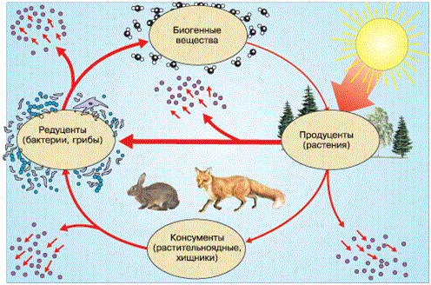
Азбука биотической регуляции
биохимические процессы в живом мире Земли поддерживаются внешней солнечной энергией и сводятся к синтезу и разложению органических веществ
Происходит постоянное изменение химического состава окружающей среды
Максимально возможная скорость этого изменения за счет деятельности живых организмов (при синтезе в отсутствие разложения) в десять тысяч раз превосходит средние геофизические скорости изменения за счет активности земных недр и космических процессов
В отсутствие жесткой корреляции между биологическим синтезом и разложением окружающая среда может быть искажена до непригодного для жизни состояния в течение времени порядка десятка лет, между тем как на безжизненной Земле она претерпела бы аналогичные изменения лишь за времена порядка ста тысяч лет.
Сохранение существующего состояния среды возможно только при строгом равенстве скоростей биологического синтеза и разложения, т. е. высокой степени замкнутости биохимических круговоротов веществ
https://www.bioticregulation.ru/pubs/pubs2_r.php

Slide 21
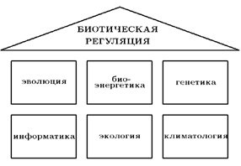
Популярно о лесном насосе
Реки. Будут ли они вечно течь на Земле?
1.Реки и ненарушенная биота
Ненарушенная биота сохранилась на оставшихся 30% суши в виде не разрезанных дорогами девственных лесов и болот. Освоенные 70% суши превращены в пастбища
для скота, обрабатываемые земли для выращивания урожая, разреженный, подвергаемый непрерывным вырубкам
древостой и промышленные предприятия. Большая часть освоенной человеком в прошлом территории суши превратилась в пустыни, которые уже невозможно использовать. Сохранившаяся ненарушенная биота представляется ненужной человеку. Поэтому предполагается с развитием техники и экономики освоить ненарушенную биоту на этих оставшихся 30% суши, превратив девственные леса в вырубаемый древостой, а осушенные болота в пахотные земли. На это, в частности, нацелен новый Лесной кодекс Российской Федерации. Ненарушенную биоту считается достаточным сохранить в заповедниках как «памятники природы»,
которые занимали бы не более 1–2% территории суши
Пресную воду человек берет из рек. Реки – единственный источник пресной воды на суше. Все пресные озера, горные ледники и болота
содержат столько воды, сколько стекает через реки в океан всего за четыре года. Почему же текут реки? Почему нет рек в пустынях? Не может ли случиться так, что вся вода, стекающая откуда-
то в реки, полностью стечет в океан и
больше ее не будет? Эти вопросы всегда волновали пытливых людей
Для того, чтобы реки текли, необходим насос, закачивающий воду из океана на сушу в любое удаленное от океана место

Slide 22
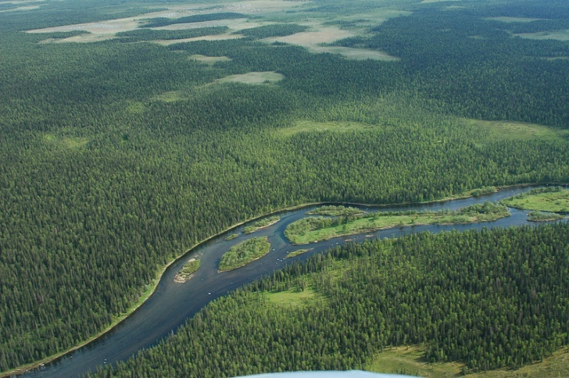
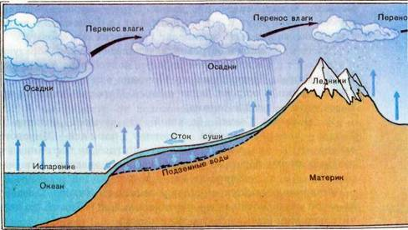
Азбука биотической регуляции
Вся жизнь на суше связана с растениями, которые могут произрастать только во влажной почве. Влажность почвы должна быть одинаковой в течение всего сезона активной жизни растений. Суша возвышается над океаном
и имеет уклон. Поэтому, вследствие
существования физических сил тяготения, влага из почвы стекает в направлении максимального уклона, собирается в реки и течет в океан. В среднем уклон
суши не зависит от расстояния до океана. Поэтому при одинаковой влажности почвы речной сток на единицу площади земной поверхности одинаков на любом удалении от океана. Этот факт действительно наблюдается на всех девственных лесах и болотах. Таким образом, сотни миллионов лет назад при заселении суши из океана жизнь должна была решить задачу накопления влаги на суше и сохранения оптимальной влажности почвы при условии существования непрерывного речного стока воды в океан

Slide 23
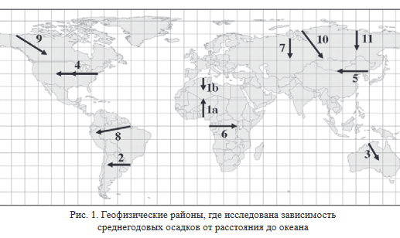
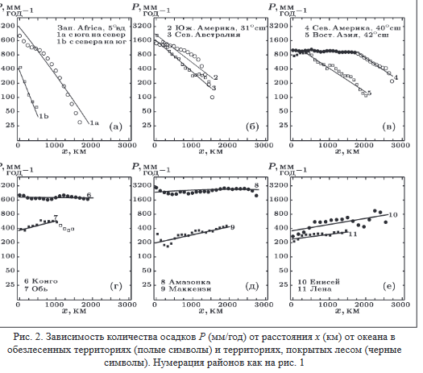
Травы и кустарники – степи, прерии, саванны, пастбища и обрабатываемые
человеком поля – не могут сформировать речные бассейны на любом удалении от океана. Эта растительность ожет обеспечивать лишь быстро затухающие с удалением от берега океана потоки влаги в летние влажные сезоны года. Затухание происходит в геометрической прогрессии, т.е. при проникновении вглубь суши на каждые 400 км поток влаги и осадки уменьшаются в двое.
Превращение травостоя в
пустыни показывает, что устойчивое существование жизни на суше в виде травостоя невозможно даже на малых расстояниях от океана.

Slide 24
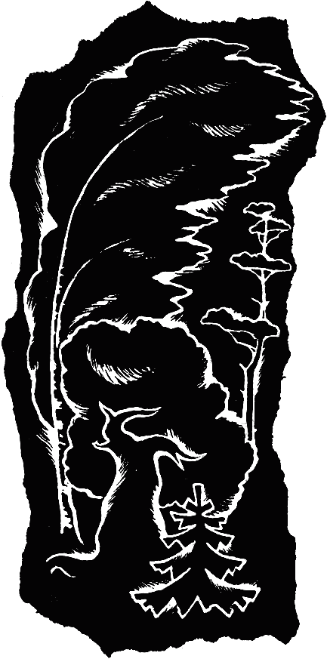
Компенсация изменений, вызванных в экосистемах космическими флуктуациями
вулканические извержения, падение крупных метеоритов и другие значительные геофизические и космическихе флуктуации изменяют окружающую среду. Возврат к первоначальному состоянию после таких возмущений может обеспечиваться компенсацией этих изменений живыми организмами

Slide 25
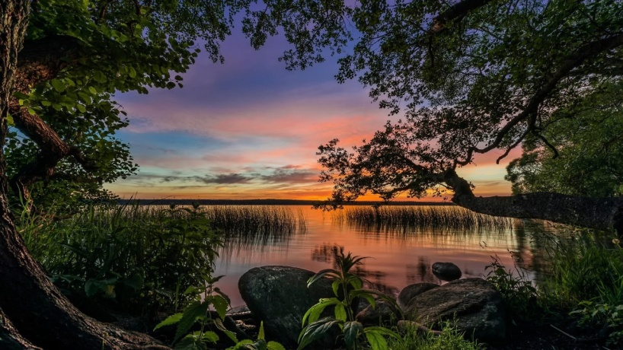
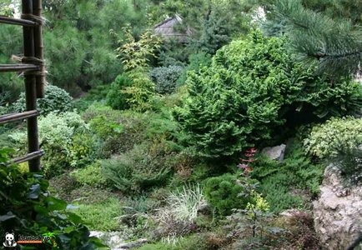
испаряющая поверхность леса в десятки раз больше испаряющей поверхности открытого океана того же размера
Для устойчивого заселения всей
суши жизнь вынуждена была изобрести новый вид растительности – высокие деревья с широкой кроной, состоящей из огромного числа листьев.
В густом лесу с соприкасающимися
и переплетенными кронами соседних
деревьев суммарная площадь поверхности листьев в десятки раз превосходит площадь земной поверхности, расположенную под лесом.

Slide 26
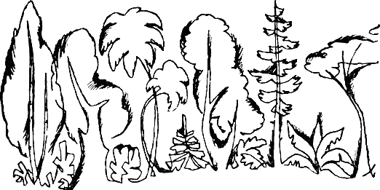
В лесных сообществах нет видов-бездельников, не выполняющих никакой работы, и тем более видов-разбойников, разрушающих скоррелированность сообщества. Именно совокупность таких естественных сообществ и составляет биоту Земли.

Slide 27
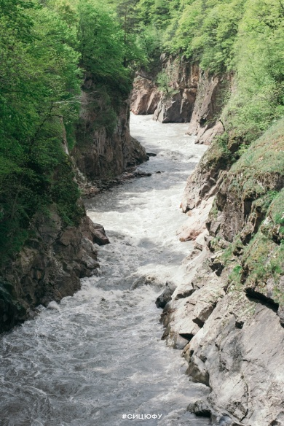
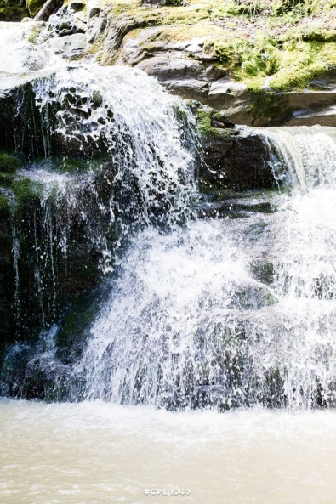
О реках
https://www.nkj.ru/archive/articles/31870/ Как реки взрослеют, стареют и омолаживаются?
https://www.nkj.ru/archive/articles/32451/
Бывает ли горизонтальной поверхность воды?

Slide 28
Ученые о лесе
Морозов, Г.Ф. Учение о лесе / Г.Ф. Морозов М.;Л., 1949. - 453 с. 108.
Молчанов, А. А. Гидрологическая роль леса. М., I960.- 188 с.
Ахромейко, А.И. Физиологическое обоснование разведения сосны в степях // Бузулукский бор. M.;J1., 1950. - Т.З. - С. 6 - 23.
Бельгард, АЛ. Степное лесоведение / A.J1. Бельгард. М.: Лесная промышленность, 1972. - 336 с.
Быков, Б.А. Фитоценоз как саморегулирующаяся система // Вестн. АН КазССР. -1967. № 1. - С. 29 - 37.
59. Кабанов, Н.Е. Экосистема и биогеоценоз // Современные вопросы лесоведения и лесной биогеоценологии. М., 1974. - С. 246 - 255.
60. Калинин, М.И. Формирование корневой системы деревьев / М.И. Калинин. -М.: Лесная промышленность. 1983. 150 с.
Киреев, Д.М. Эколого-географические термины в лесоведении: словарь-справочник / Д.М. Киреев. Новосибирск: Наука, 1984. - 182 с.
66. Колесников, В.А. Методы изучения корневой системы древесных растений / В.А Колесников М.: Лесная пром-ть, 1972. - 152 с.
Крамер, П. Физиология древесных растений / П.Крамер, Т. Козловский. М.: Гослесбумиздат, 1963. - 163 с.

